Slide 1
UTICAJ GREJANJA I POSTROJENJA NA KVALITET VAZDUHA
Tim: GOGE CITY

Slide 2
SADRŽAJ
1. Zagađivači
1.1. Postrojenja kao „Tihe ubice“
1.2. Ugalj
1.3. Metali
1.4. Uticaj na zdravlje
2. Sistem daljinskog grejanja
2.1. Sistem daljinskog grejanja u Srbiji
3. Energana
4. Sombor gas
5. Anketa
6. Predlog mera za unapređenje ekoloskih performasi termoenergetskih postrojenja

Slide 3
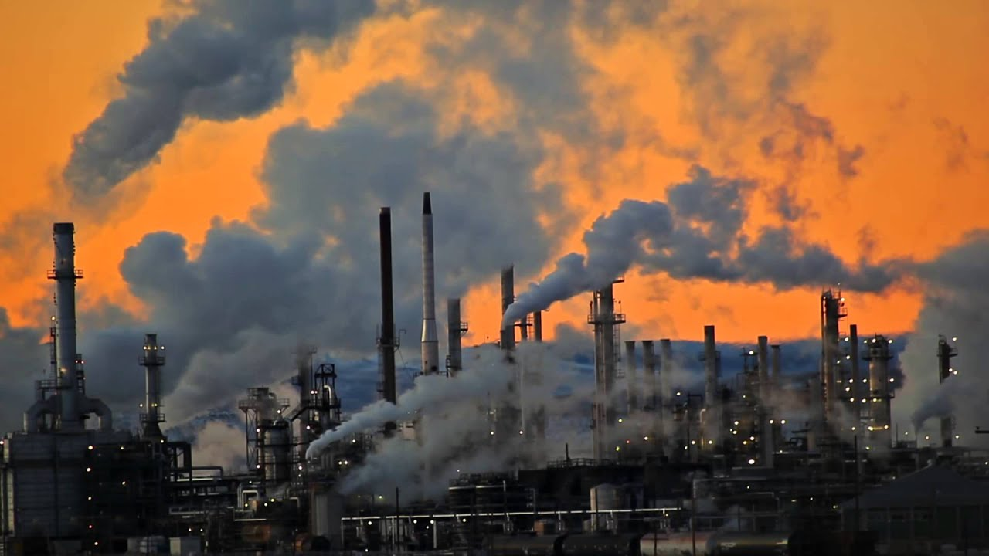
Postrojenja kao ,,Tihe ubice"
Termoenergetska postrojenja su jedna od najvećih zagađivača životne sredine, posebno ako se u obzir uzme njihova starost i činjenica da u vreme kada su ona građena propisi o zaštiti životne sredine, praktično, nisu ni postojali ili su bili dosta blagi. Većina ovih postrojenja nema direktan uticaj na čoveka, ali duže prisustvo štetnih supstanci u telu mogu da izazovu posledice.
Za štetni uticaj postrojenja najviše su zaslužne materije koje se oslobađaju ili troše pri samom radu postrojenja. Dve najviše štetne materije su ugalj I različite vrste metala.Zastarelost mašina, slaba kontrola I nemar radnika su, pored materija, ostali razlozi viskog zagađenja.

Slide 4
Emisija zagađujućih materija iz termoenergetskih postrojenja u zavisnosti od korišćenog energenta

Slide 5
Ugalj
Zbog lake dostupnosti, jeftine cene I lake prerade, ugalj kao energent dominira skoro u celoj Evropi.Njegovom upotrebom se u velikoj meri zagađuje kompletna životna sredina. U nekim zemljama upotreba uglja je zabranjena dok ipak u nekim zemljama ugalj predstavlja glavni izvor grejanja.
U Srbiji se najviše koristi nisko kalorični ugalj-lignit ( 92% ) .

Slide 6
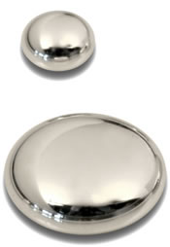
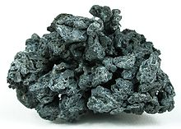
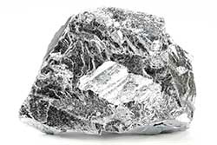
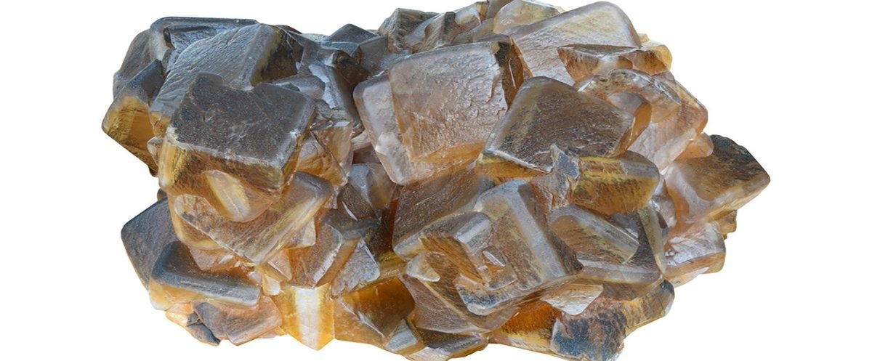
Metali
Druge opasne materije koje se emituju iz termoenergetskih postrojenja su teški metali kao što su živa, dioksini I policiklične aromatične hemikalije. Do metala je teže doći, s toga oni nisu rasprostranjeni kao ugalj.
Metali koji imaju štetno dejstvo pri veoma niskim koncentracijama - (živa, olovo, hrom, kadmijum )

Slide 7
Uticaj na zdravlje
Dugoročna izloženost aerozagađenju može da dovede do mnogih bolesti respiratornih organa, raka pluća I smrti. Poseban problem predstavlja velike emisije žive, zato što živa može da ugrozi razvoj dece, kao i nepovratno oštećenje vitalnih organa fetusa.
Uprkos poboljšanju kvaliteta vazduha u Evropskoj uniji aerozagađenja I dalje opstaju kao značajan faktor rizika po zdravlja ljudi- odgovorna su za preko 400.000 hiljada slučajeva prevremene smrti u svetu. Ustanovljeno je da su postrojenja koja koriste ugalj u Evropi odgovorna za oko 23.000 prevremene smrti godišnje.

Slide 8
Sistem daljinskog grejanja
Pod sistemom daljinskog grejanja podrazumeva se tehničko-tehnološki sistem u kojem su energetski objekti međusobno povezani i uz pomoć kojih se proizvodi, prenosi i distribuira toplotna energija, koja zadovoljava stambene i poslovne potrebe potrošača za grejanje i toplu vodu, a često toplotnom energija snabdeva i industriju.
Zahvaljujući ovom sistemu mogu se ostvariti značajne uštede energije i pojačati energetske stabilnosti svake zemlje. Daljinsko grejanje toplotnom energijom i snabdevanje toplom vodom obuhvata oko 60% potrošača u zemljma u tranziciji i predstavlja kritičan izvor energije u tranzitnim ekonomijama ovih zemalja.
Daljinsko grejanje može gradovima da obezbedi isplativ, ekološki izvor tolotne i električne energije i da istvremeno igra značajnu ulogu u smanjenju ili stabilizaciji emisije ugljen dioksida.
Sa unapređenim zakonodavnim okvirom, daljinsko grejanje u zemljama u tranziciji moglo bi da uštedi količinu energije koja je ekvivalentna 80 milijardi kubnih metara prirodnog gasa godišnje, što otprilike predstavlja godišnju potrošnju u Nemačkoj.

Slide 9
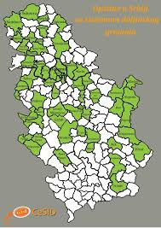
Sistem daljinskog grejanja u Srbiji funkcioniše u 57 gradova. Ukupan kapacitet proizvodnih postrojenja iznosi 7000 MW, dok godišnja proizvodnja toplotne energije iznosi 8000 GWh. Oko 25% stanovništa snabdeva se toplotnom energijom iz toplana, dok u Novom Sadu sistem daljinskog grejanja obuhvata 60% stanovništva. Prosečna specifična finalna potrošnja energije za grejanje iznosi između 130 i 180 kWh/m2
Republika Srbija spade u zemlje u tranziciji tako da se sistem daljinskog grejanja nije puno menjao tokom prethnodnih decenija. U Republici Srbiji se za proizvodnju toplotne energije u sistemima daljinskog grejanja koriste komercijalna goriva kao što su prirodni gas, mazut i ugalj. Činjenica je da udeo komercijalnih goriva u ovim sistemima u Republici Srbiji iznosi preko 90%, dok je u zemljama Evropske unije taj udeo svega 15%
Modernizacija podstanica u sistemima daljinskog grejanja omogućila bi značajne uštede (do 15% ukupno potrebne energije).

Slide 10
Energana Sombor
1. Kada je energana izgrađena I koliko je trajala njena izgradnja?
- 2011. gradnja je trajala 6 meseci.
2. Koliko je koštala izgradnja energane?
- 4 miliona evra.
3. Koliko imate zaposlenih radnika?
- 40 radnika.
4. Koliko je domaćinstava priključeno na energanu?
- 4000 domaćinstava.
5. Koliki Vam je kapacitet?
-30 megavata

Slide 11
Energana Sombor
6. Šta koristite kao izvor energije?
- 4 kotlarnice, 2 na mazot I 2 na gas.
9. Koliko imate kotlarnica u gradu?
- Prirodan gas je ekološki najčistiji.
8. Šta mislite da je prednost prirodnog gasa kao izvor energije?
- Alternativno gorivo – azot ( ulje za loženje ).
7. Šta koristite pored prirodnog gasa?
- Prirodan gas.

Slide 12
Energana Sombor
10. Kolika je količina sredstava izdvojeno za održavanje uređaja I opreme?
- dva puta godišnje merimo emisuju zagađenja i rezultati su minimalni.
12. Da li imate da dodate još nešto o dodatnim merama koje preuzimate?
- 30 000 dinara
11. Kolika je količina sredstava izdvojena za održavanje objekta?
- 3 000 000 dinara

Slide 13
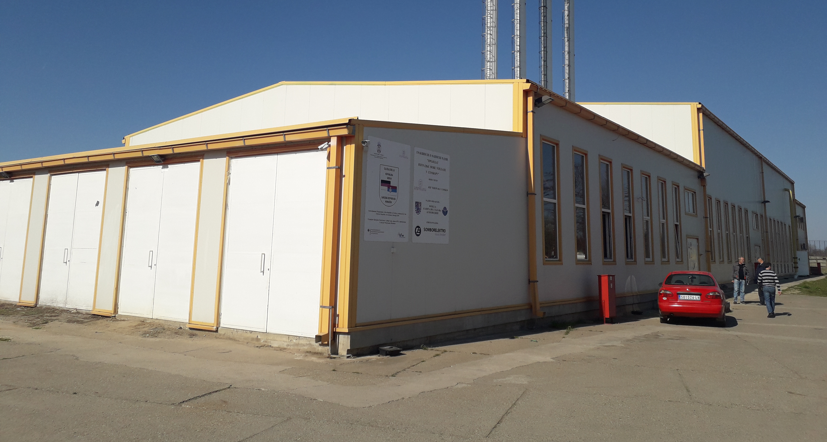
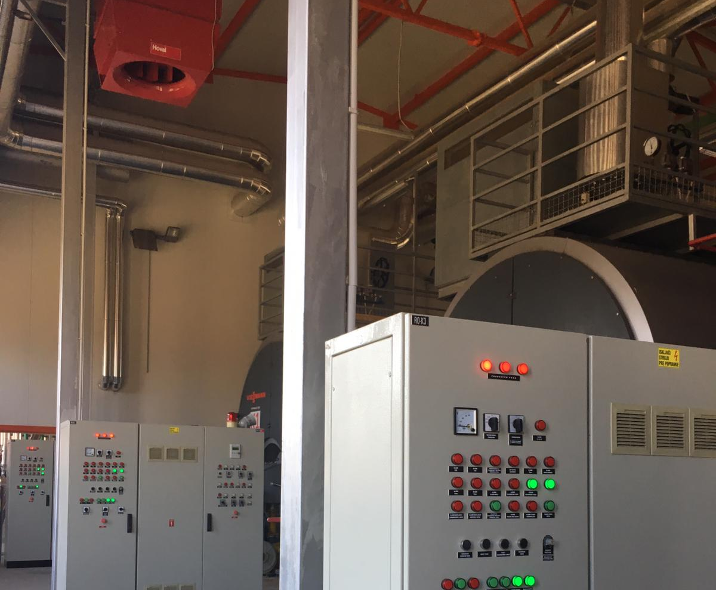
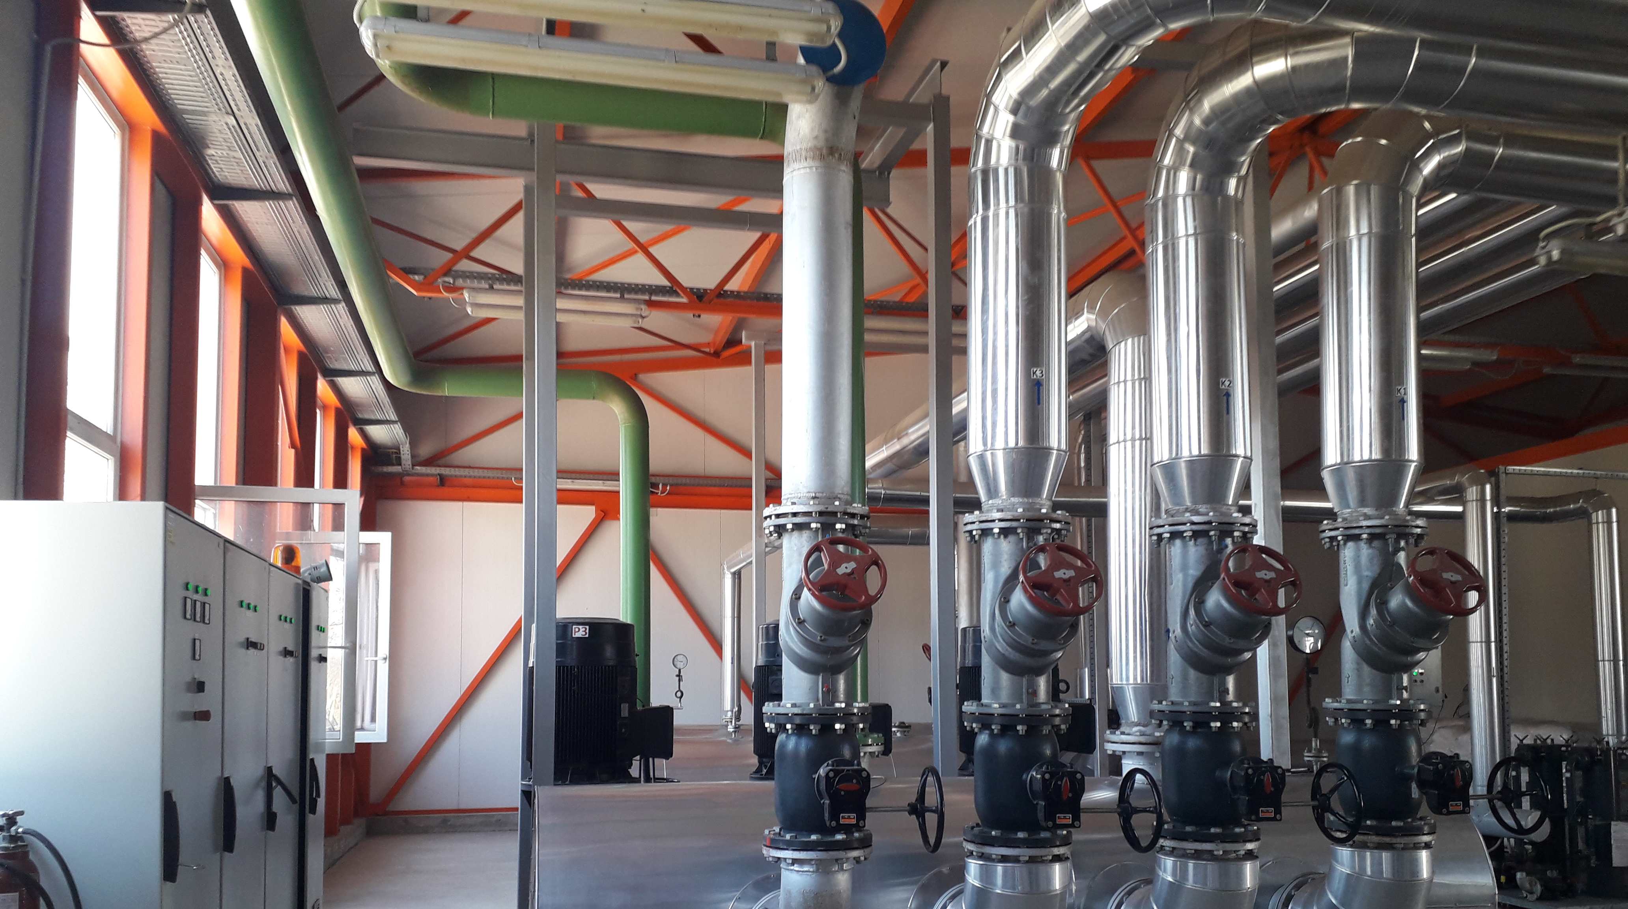

Slide 14
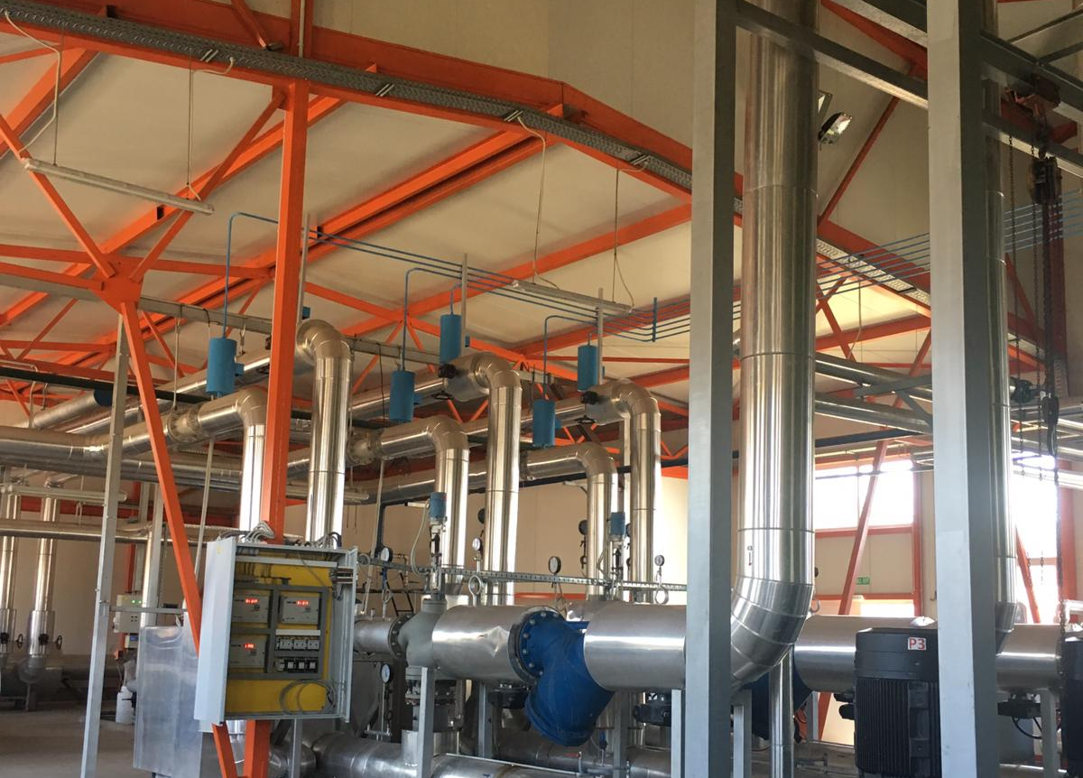
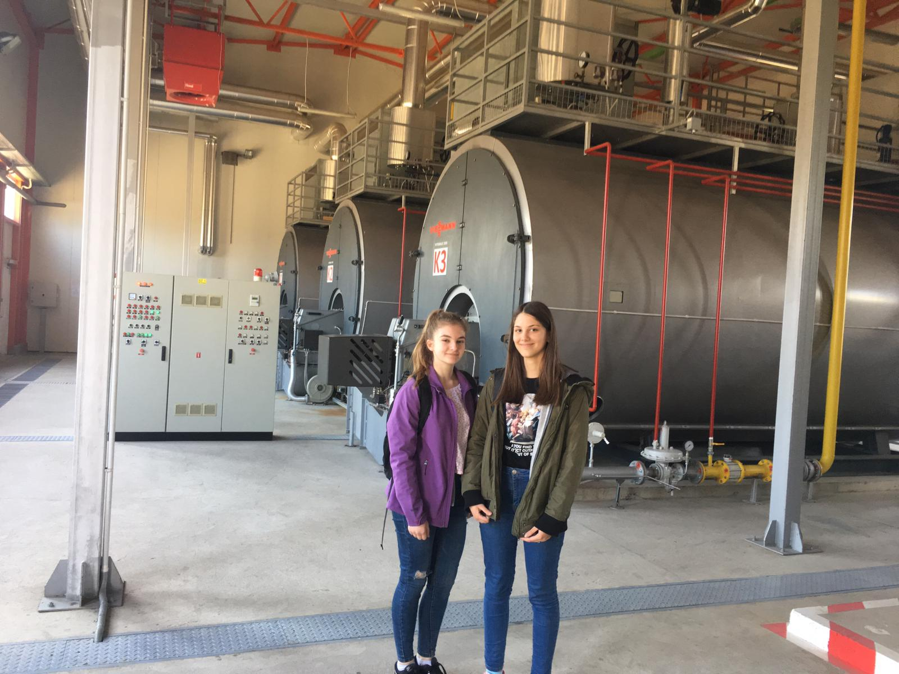

Slide 15
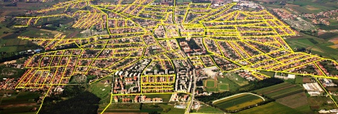
Sombor gas
Osnovan je 1999. Godine.
Vlasnički udeli: Grad Sombor 33% Montmontaža Zagreb 67%
Broj zaposlenih: 12
DELATNOSTI:
- Izgradnja gasovoda i distribucija prirodnog gasa, - Licence za energetsku delatnost: Distribucija i upravljanje distributivnim sistemom za prirodni gas, - Javno snabdevanje prirodnim gasom - Snabdevanje prirodnim gasom

Slide 16
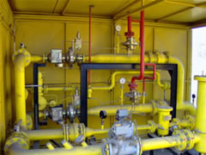
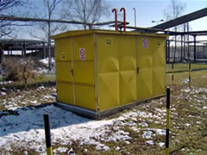
Industrijska merno-regulaciona stanica "Energana"
Industrijska merno-regulaciona stanica "Sunce"

Slide 17
Anketa
Čime se grejete?

Slide 18
Anketa
Koje se po Vašem mišljenju grejanje najviše isplati

Slide 19
Anketa
Da li biste promenili svoj način grejanja?

Slide 20
Anketa
Kada biste mogli da birate, koje greianje biste izabrali?

Slide 21
Anketa
Po Vašem mišljenju koja vrsta grejanja najviše zagađuje okolinu?

Slide 22
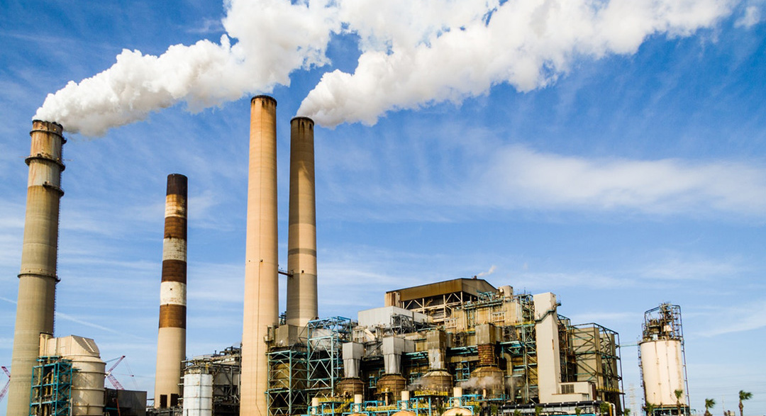
Predlog mera za unapređenje ekoloških performasi termoenergetskih postrojenja
Približavanje dobroj svetskoj praksi sprovelo bi se pre svega kroz rekonsturkciju svih kotlova, čime bi se povećala njihova efikasnost, a samim tim i smanjila aerozagađenja. U procesu proizvodnje mogućnost uštede se može postići na sledeće načine:
Zamenom starih kotlovskih postrojenja novim, sa višim stepenom korisnosti;
Dogradnja ili zamena dotrajalih delova kotlova sa efikasnijim izmenjivačem;
Izgradnja sopstvenih bunara, čime će se smanjiti troškovi na dopuni sistema i ujedno dobiti sigurnost u snabdevanju vodom;
Korišćenje kondezata dimnih gasova, tretiranje i korišćenje te vode za dopunu sistema.

Slide 23
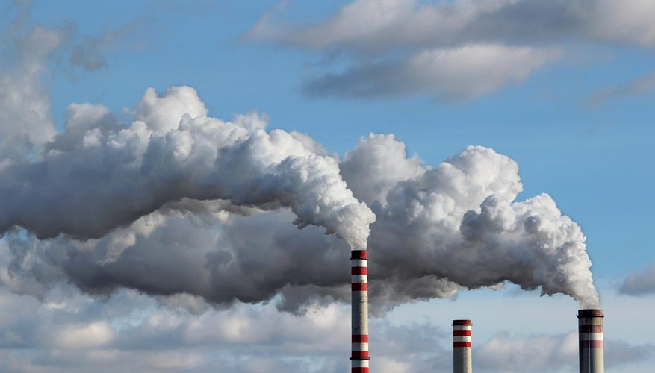
U procesu prenosa mogućnost uštede toplotne energije se može postići na sledeće načine:
Zamenom starih vrelovoda u kanalima sa novim (predizolovanim) vrelovodima, kod kojih je toplotni gubitak mnogo manji;
Redovnom kontrolom gubitaka vode i saniranjem svih havarija na vrelovodnom sistemu;
Redovnom kontrolom stanja izolacije tj. termovizijsko snimanje vrelovodnih trasa i planiranje sanacije u skladu sa nalazima;
U samom procesu predaje toplotne energije u toplotnim podstanicama moguće uštede toplotne energije se mogu dobiti na sledeći način:
Rekonstrukcijom toplotnih podstanica tj. njihovom automatizacijom i stvaranjem mogućnosti za automatski rad u skladu sa potrebama potrošača, spoljnim uslovima, dnevnim i nedeljnim režimom rada;
Sanacijom izolacije u starim toplotnim podstanicama;
Realizacijom sistema za daljinski nadzor i upravljanje toplotnim podstanicama (naročito kod velikih objekata), kao i redovnom kontrolom i podešavanjem rada toplotnih podstanica od strane službe održavanja

Slide 24
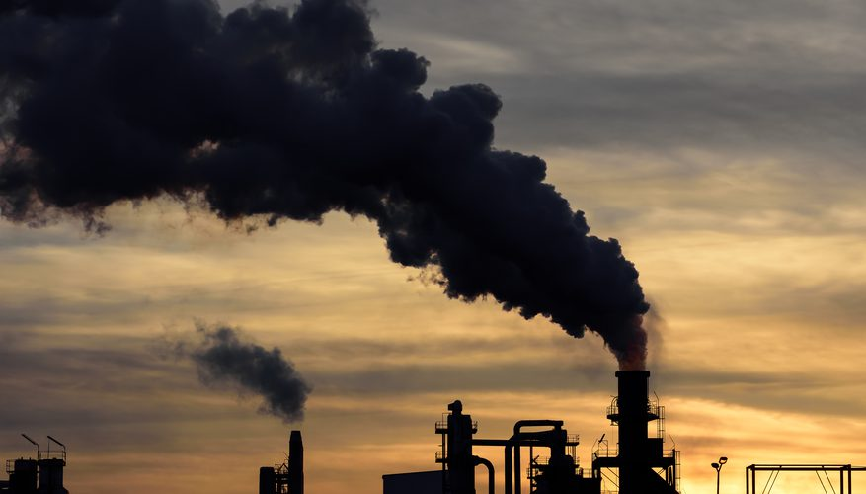
U procesu potrošnje toplotne energije moguće unapređenja se mogu ostvariti na sledeći način:
Donošenje tarifnog pravilnika i naplata prema izmerenoj energiji, tj. prema energiji koja je predata objektu;
Izrada tehnoekonomskih analiza ugradnje izolacije objekata i na osnovu predviđene ili izmerene uštede toplotne energije omogućiti povoljno kreditiranje građana za ugradnju izolacije uz pokrivanje ostalih troškova;
Donošenjem novih propisa u izgradnji objekata u smislu izolovanosti objekata;
Ugradnjom toplotne izolacije između stambenih i poslovnih prostora i između samih poslovnih prostora zbog mogućnosti isključenja pojedinih potrošača, ili međusobne štednje. Ovaj uslov treba uneti u tehničke uslove i mora biti usvojen od Skupštine Grada čime će praktično navedeni uslov biti obaveza investitora, odnosno pravilo u projektovanju i izvođenju objekata na teritoriji grada Novog Sada.
Edukacija građana o potrebi štednje svih vidova energije i propagiranje energetske efikasnosti. Edukacija treba da se sprovodi na adekvatan način za sve uzrastne kategorije

Slide 25
Hvala na pažnji !
Jelena Rkman Mila Bikar Ivana Lovrić Dimitrije Vukeljić Ognjen Krpež

